Slide 1
GraphQL

Slide 2
API?(Application Programming Interface)
Interface -> Interaction + Face 상호작용하는 얼굴?
Ex) Remote control is interface to interact with TV
API는 사이트나 어플리케이션과 상호작용할 수 있는 버튼

Slide 3
REST API
둘의 차이는 어떻게 유저에 노출되는지 이다
Rest api -> URL
Url에 동사를 넣는 것은 적절치 않음 -> http method에 의존
Ex) GET /2/list/:id -> Query, PUT /2/list/:id -> Update

Slide 4
REST API vs GraphQL API
REST API의 문제점
1. over-fetching -> 너무 많은 양의 데이터들을 가지고 옴
2. under-fetching -> 필요한 양의 데이터보다 적게 받음, 필요한 데이터를 찾기 위해 두개 이상의 url에 요청할 일이 생길 수 있음
GraphQL의 장점
원하는 데이터들만 골라서 한번의 요청으로 가져올 수 있음

Slide 5
Apollo Server
Apollo 서버는 Apollo 클라이언트를 포함한 GraphQL 클라이언트와 호환되는 사양준수의 오픈 소스 GraphQL 서버이다. 모든 소스의 데이터를 사용할 수 있는 자체 문서화 가능한 production-ready GraphQL API를 구축하는 가장 좋은 방법이다

Slide 6
GraphQL Schema
모든 GraphQL서버는 스키마를 사용하여 클라이언트가 쿼리할 수 있는 데이터 구조를 정의한다. (Like mongoose schema)

Slide 7
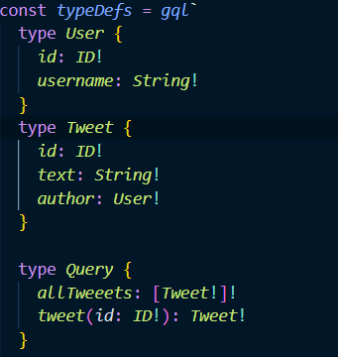
Scalar Type(GET)
Scalar type은 graphQL필드에 더욱 구체적인 데이터를 제공할 수 있게 해준다
User가 데이터를 받고 싶게 하고 싶다면 Query안에 있어야 한다

Slide 8
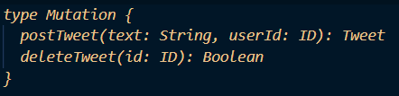
Mutation Type(POST, PUT, DELETE)
서버 측 데이터를 수정하는 모든 작업은 mutation을 통해 보내야 한다
User가 데이터를 보내고 데이터들을 수정하게 하고 싶으면 Mutation 안에 넣어줘야 한다.

Slide 9
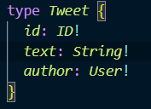
Non Nullable Fields
Type표시 뒤에 !를 추가하여 Non-Null로 표시한다. Non-Null로 표시하게 되면 서버가 항상 이 필드를 null이 아닌 값을 반환할 것으로 예상한다

Slide 10
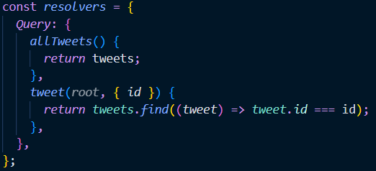
Resolver
Resolver 함수는 데이터베이스에 액세스한 다음 데이터를 반환한다
Query Resolver

Slide 11
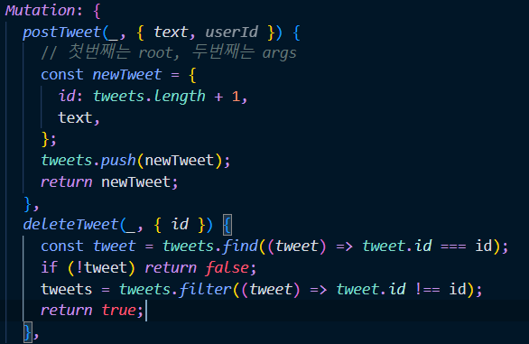
Resolver
Mutation Resolver

